Slide 3
У ребёнка всё взаимосвязано:
состояние здоровья
эмоциональный настрой
Физическое развитие
Психическое развитие

Slide 5
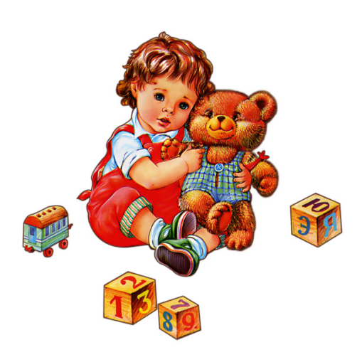
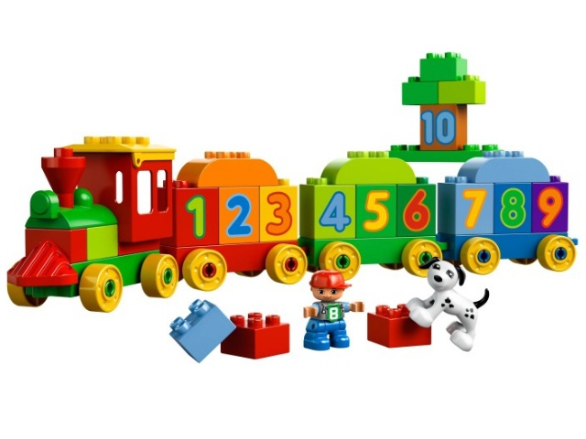
“Без игры нет и не может быть полноценного умственного развития. Игра – это огромное светлое окно, через которое в духовный мир
ребенка вливается живительный поток представлений, понятий. Игра – это искра, зажигающая огонек пытливости и любознательности”.
В.А. Сухомлинский

Slide 7
Родители привыкают к мысли: « Мой ребёнок идёт в детский сад, там ему будет хорошо, о нём будут заботиться, он будет играть со сверстниками»
Родители должны быть сами готовы «отпустить» ребёнка

Slide 8
Кризис 3 лет. Что это значит?
Кризис «Я сам»
Возраст упрямства, строптивости
Кризис самостоятельности
Кризис независимости
Ребёнок хочет, чтобы его мнение спросили, чтобы посоветовались с ним
Ребёнок пытается любой ценой завоевать самостоятельность и самоутвердить себя в победе

Slide 9
Важно развивать у ребёнка положительный образ «Я »: чувство собственного достоинства в семье
Говорите ребёнку: «Я тебя люблю, я рядом!»
Любить ребёнка – это значит чувствовать, угадывать, что ему нужно, и доверять ему

Slide 10
Задача
взрослых:
Помогать,
Наблюдать,
Направлять,
НО не выполнять за ребёнка

Slide 11
Занимайтесь со своим ребёнком:
учите самостоятельно обслуживать себя: одеваться, раздеваться, кушать,
пользоваться горшком
Придерживайтесь дома того же
режима дня, как и в детском саду
Настраивайте ребёнка на детский сад
только положительно
Беседуйте с ребёнком как можно чаще
Пореже посещайте людные места,
откажитесь от шумных компаний
Задача родителей –быть спокойными,
терпеливыми, внимательными
и заботливыми

Slide 12
Обнимайте ребёнка как можно чаще.
Любите их безусловной любовью,
просто за то, что они у Вас есть!!!

